Slide 2


Slide 3

Computador NEANDER

Slide 4
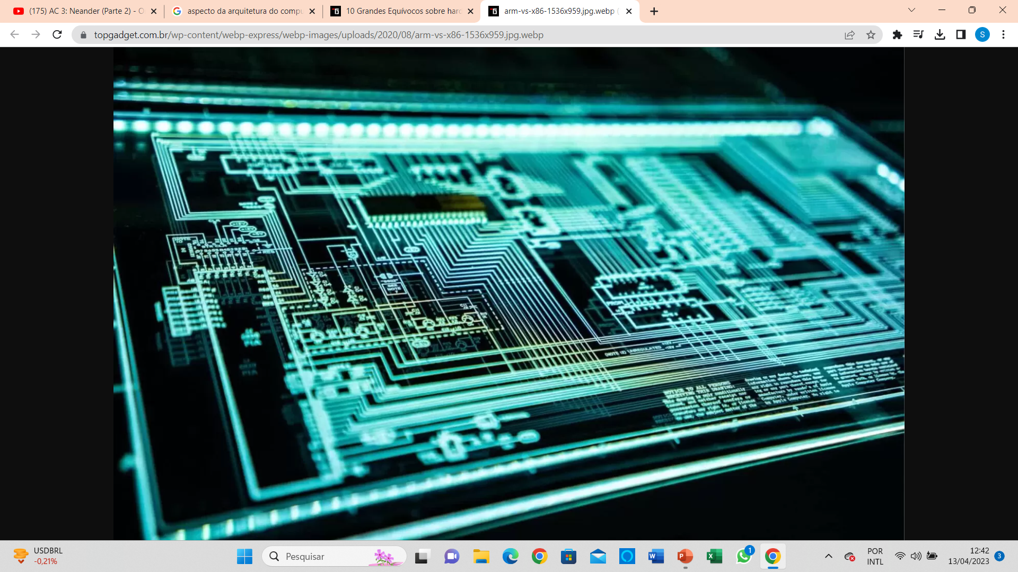
Aspectos da organização do “processador”
hipotético NEANDER

Slide 5
Elementos necessários (organização) do NEANDER
Para o organização do NEANDER, vamos precisar:
AC: um registrador de 8 bits;
PC: um registrador de 8 bits (e mais um registrador-contador);
RST: um registrador de estado (dois flip-flops)
Memória de 256 posições de 8 bits cada;
Para a fase de busca da instrução:
RI: um registrador de instrução de 4 bits (ou 8 bits);
Para a fase de busca da instrução:
REM: Registrador de Endereço da Memória (largura do endereço – 8 bits);
RDM: registrador de Dados da Memória (largura do dado – 8 bits).
Pois o PC é um registrador de incremento (0, 1, 2...)

Slide 6
Elementos necessários (organização) do NEANDER
Para o organização do NEANDER, vamos precisar:
AC: um registrador de 8 bits;
PC: um registrador de 8 bits (e mais um registrador-contador);
RST: um registrador de estado (dois flip-flops)
Memória de 256 posições de 8 bits cada;
Para a fase de busca da instrução:
RI: um registrador de instrução de 4 bits (ou 8 bits);
Para a fase de busca da instrução:
REM: Registrador de Endereço da Memória (largura do endereço – 8 bits);
RDM: registrador de Dados da Memória (largura do dado – 8 bits).
Para os códigos de condição Negativo (N) e o Zero (Z).

Slide 7
Elementos necessários (organização) do NEANDER
Para o organização do NEANDER, vamos precisar:
AC: um registrador de 8 bits;
PC: um registrador de 8 bits (e mais um registrador-contador);
RST: um registrador de estado (dois flip-flops)
Memória de 256 posições de 8 bits cada;
Para a fase de busca da instrução:
RI: um registrador de instrução de 4 bits (ou 8 bits);
Para a fase de busca da instrução:
REM: Registrador de Endereço da Memória (largura do endereço – 8 bits);
RDM: registrador de Dados da Memória (largura do dado – 8 bits).
8
2 = 256

Slide 8
Elementos necessários (organização) do NEANDER
Para o organização do NEANDER, vamos precisar:
AC: um registrador de 8 bits;
PC: um registrador de 8 bits (e mais um registrador-contador);
RST: um registrador de estado (dois flip-flops)
Memória de 256 posições de 8 bits cada;
Para a fase de busca da instrução:
RI: um registrador de instrução de 4 bits (ou 8 bits);
Para a fase de busca da instrução:
REM: Registrador de Endereço da Memória (largura do endereço – 8 bits);
RDM: registrador de Dados da Memória (largura do dado – 8 bits).
O NEANDER é um sistema que tem largura de dados de 8 bits. Mas lembre-se que utilizamos apenas 4 dos 8 bits na instrução!!!

Slide 9
Elementos necessários (organização) do NEANDER
Para o organização do NEANDER, vamos precisar:
AC: um registrador de 8 bits;
PC: um registrador de 8 bits (e mais um registrador-contador);
RST: um registrador de estado (dois flip-flops)
Memória de 256 posições de 8 bits cada;
Para a fase de busca da instrução:
RI: um registrador de instrução de 4 bits (ou 8 bits);
Para a fase de busca da instrução:
REM: Registrador de Endereço da Memória (largura do endereço – 8 bits);
RDM: registrador de Dados da Memória (largura do dado – 8 bits).
Utilizamos 8 bits, pois, tanto a largura do endereço, quanto a largura de dados, no NEANDER, são de 8bits!

Slide 10
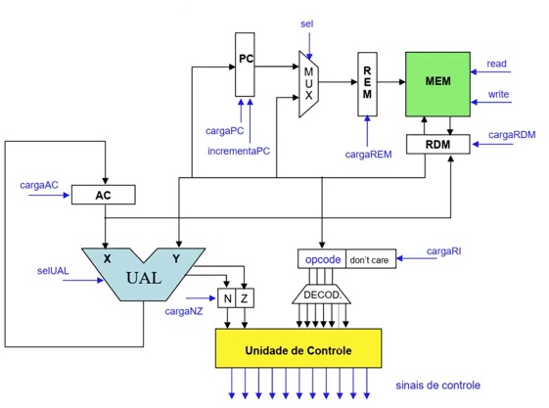
Características do simulador Neander
Arquitetura segundo a organização de memória.

Slide 11
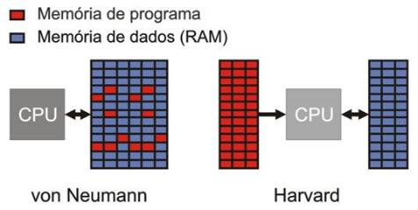
Características do simulador Neander
Arquitetura segundo a organização de memória.
von Neumann vs. Harvard:

Slide 12
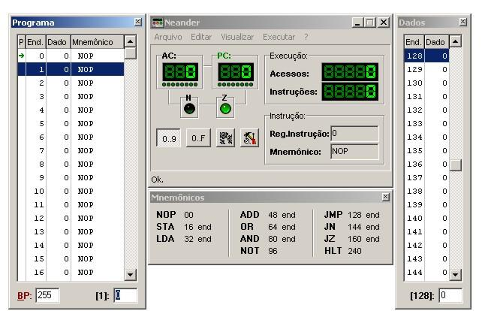
Qual o tipo de arquitetura do Neander segundo a organização de memória de dados e programas?
Memória de Programa
Memória de Dados

Slide 13

Qual o tipo de arquitetura do Neander segundo a organização de memória de dados e programas?
Resposta: Von Newman!!! Na verdade as duas colunas mostram o mesmo banco de memória, assim, tomem cuidado para não sobreporem ou usarem os mesmos endereços para código e programa!
Memória de Programa
Memória de Dados

Slide 14

Programação no processador hipotético NEANDER

Slide 15
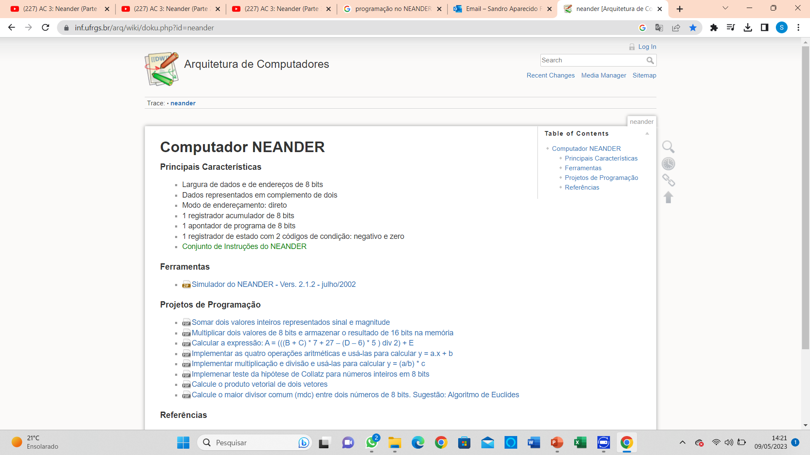
Download do simulador Neander
Acesse:
https://www.inf.ufrgs.br/arq/wiki/doku.php?id=neander

Slide 16
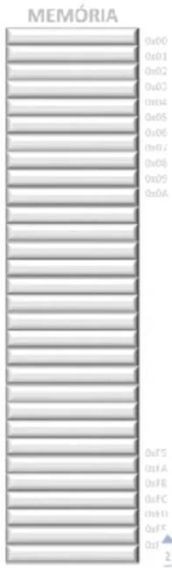
Simulador Neander
Uma única memória de 256 posições (endereços) x 8 bits
Endereço 0 até 127
Endereço 128 até 255
ATENÇÃO: Se escrever, por exemplo, na posição 130 na suposta “primeira parte” da memória, com é uma única memória, a mesma informação estará na posição 130 na suposta “segunda parte” da memória

Slide 17
Simulador Neander
Para uma melhor didática “consideramos”:
“Programa”
“Dados”
“Programa”
“Dados”

Slide 18
Simulador Neander
Mnemônicos
Não escrevemos os Mnemônicos e sim os números em decimal a direita.

Slide 19
Simulador Neander
Escreva aqui o valor em decimal da instrução desejada

Slide 20
Exemplo:
LDA 32 (instrução)
00100000
LDA 32 end (Load)
00000110
end do operando (6)
LDA end
“operando”
1º Byte
32
2º Byte
6

Slide 21
Simulador Neander
Conteúdo do acumulador (ULA)

Slide 22
Simulador Neander
Conteúdo do PC (Contador de programa)

Slide 23
Simulador Neander
Quantos acessos foram feitos a memória

Slide 24
Simulador Neander
Quantas instruções foram executadas

Slide 25
Simulador Neander
Registradores N e Z

Slide 26
Simulador Neander
Botões de controle (rodar / parar a execução)

Slide 27
Simulador Neander
Seleciona comando em decimal ou Hexadecimal

Slide 28
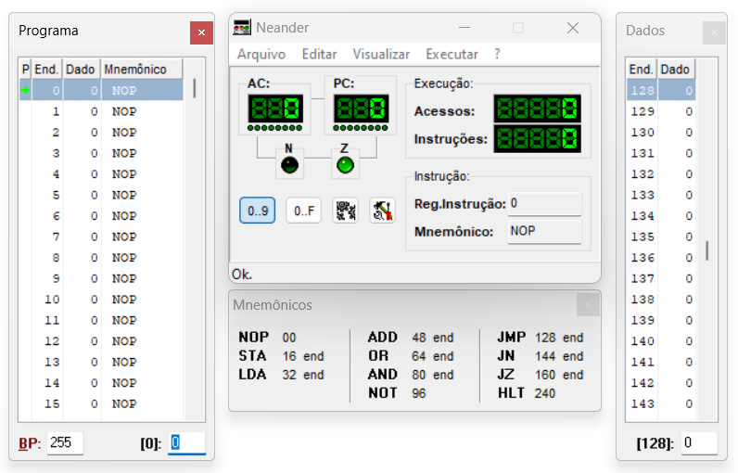
Soma de dois números
Vamos somar 5 com 3
Selecione onde o programa vai iniciar

Slide 29
Soma de dois números
Vamos somar 5 com 3
Selecione onde deseja inserir um valor

Slide 30
Soma de dois números
Vamos somar 5 com 3
Digite o valor

Slide 31
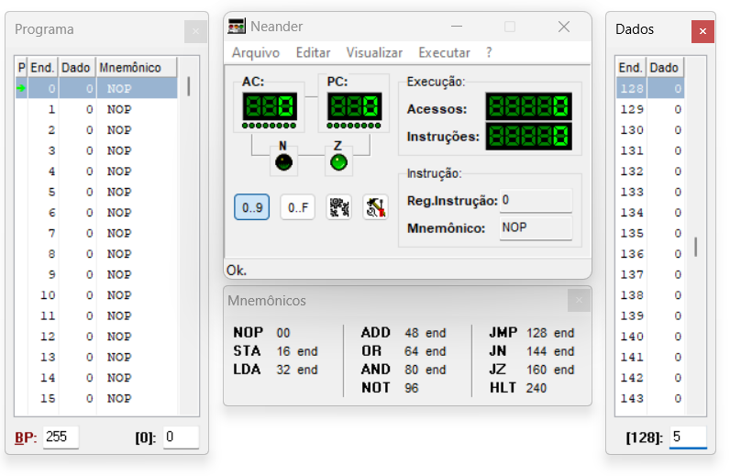
Soma de dois números
Vamos somar 5 com 3
Digite 5

Slide 32
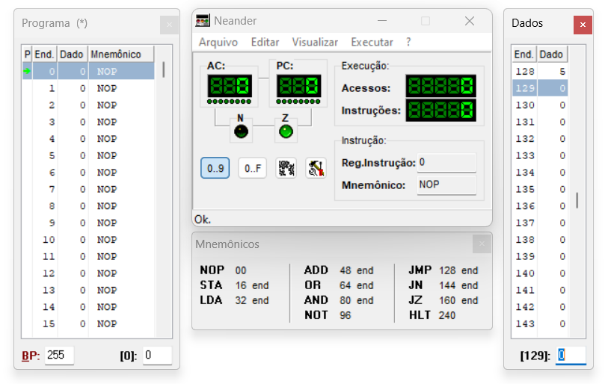
Soma de dois números
Vamos somar 5 com 3
Valor 5

Slide 33
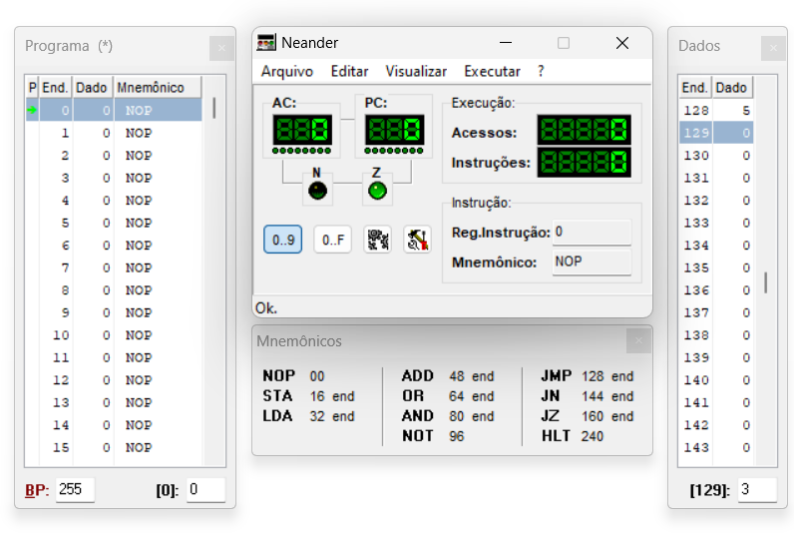
Soma de dois números
Vamos somar 5 com 3
Digite 3

Slide 34

Soma de dois números
Vamos somar 5 com 3
Valor 3

Slide 35
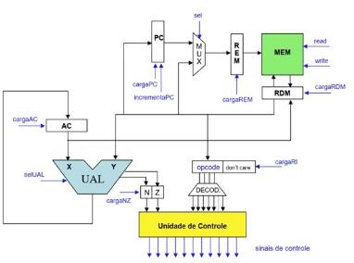
Soma de dois números
Vamos somar 5 com 3
Para realizarmos a soma precisamos ter cada valor em uma das entradas da ULA. O primeiro na entrada “x” da ULA (que vem do AC) e o y da memória.
Neste caso o AC esta vazio!

Slide 36
Soma de dois números
Precisamos carregar (LDA) o valor do end 128 para o ACC
Selecione onde o programa vai iniciar

Slide 37

Soma de dois números
Precisamos carregar (LDA) o valor do end 128 para o ACC
Digite 32 (LDA)

Slide 38
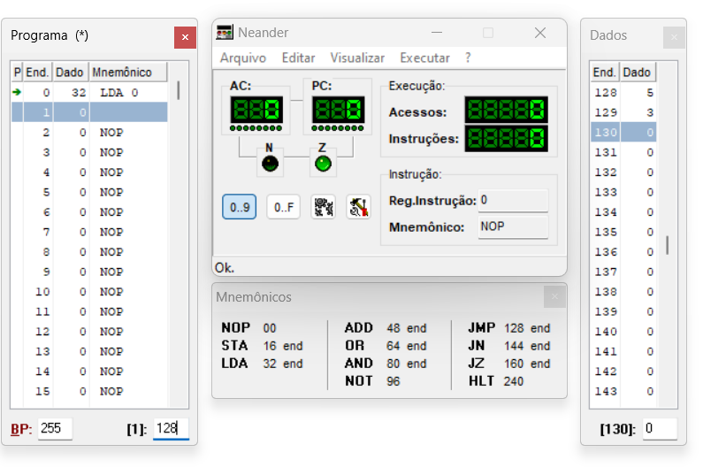
Soma de dois números
Precisamos carregar (LDA) o valor do end 128 para o ACC
Digite o end do operando (128)

Slide 39
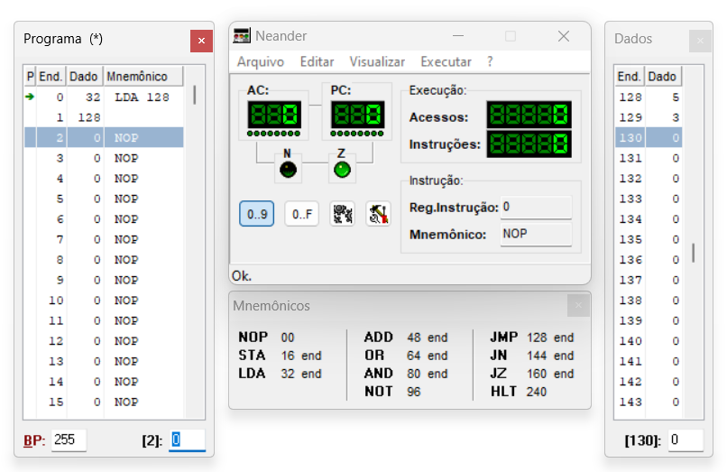
Soma de dois números
Neste momento o conteúdo (5) está no acumulador (AC)

Slide 40
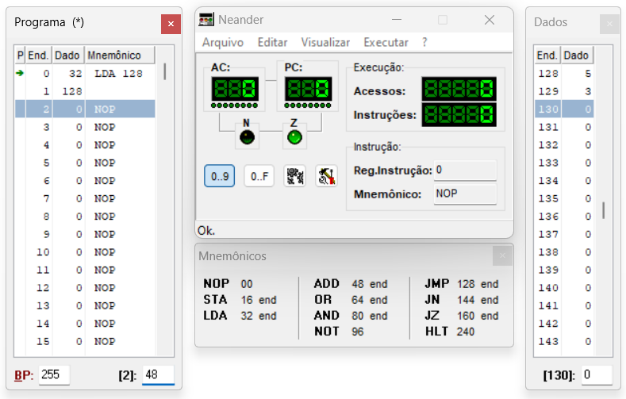
Soma de dois números
Neste momento podemos realizar a soma (ADD)
Digite 48 (ADD)

Slide 41
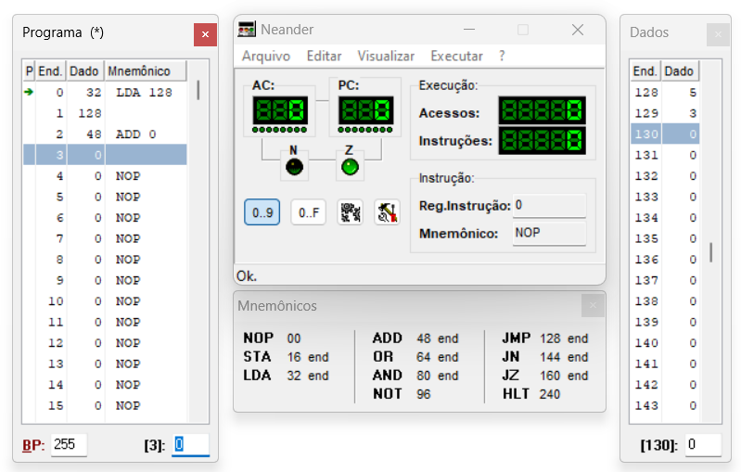
Soma de dois números
Neste momento podemos realizar a soma (ADD)
Vai somar com quem?
Com o valor da posição 129

Slide 42
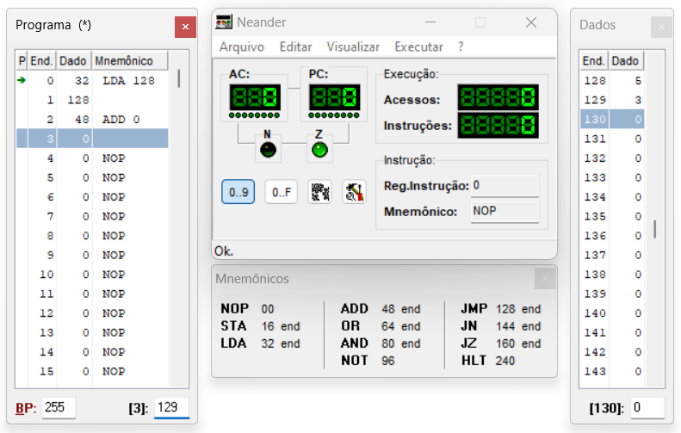
Soma de dois números
Neste momento podemos realizar a soma (ADD)
Vai somar com quem?
Com o valor da posição 129
Digite 129

Slide 43
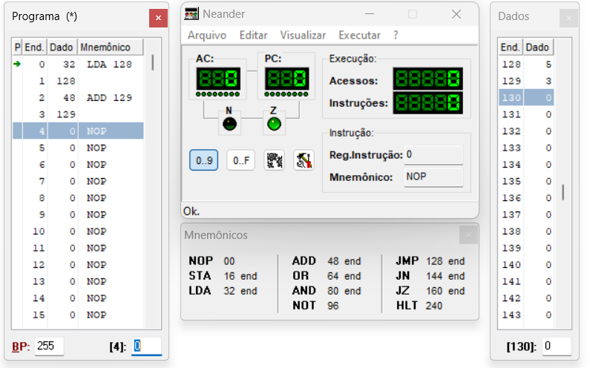
Soma de dois números
Neste momento podemos realizar a soma (ADD)
Vai somar com quem?
Com o valor da posição 129

Slide 44
Soma de dois números
Onde o resultado deverá ser gravado?
Na posição 130 da memória!
Para salvarmos um valor, devemos “pegar” o valor da soma do acumulador (AC) e gravar na memória (neste caso na posição 130).

Slide 45

Soma de dois números
Onde o resultado deverá ser gravado?
Na posição 130 da memória!
Digite 16 (Store – STA)

Slide 46
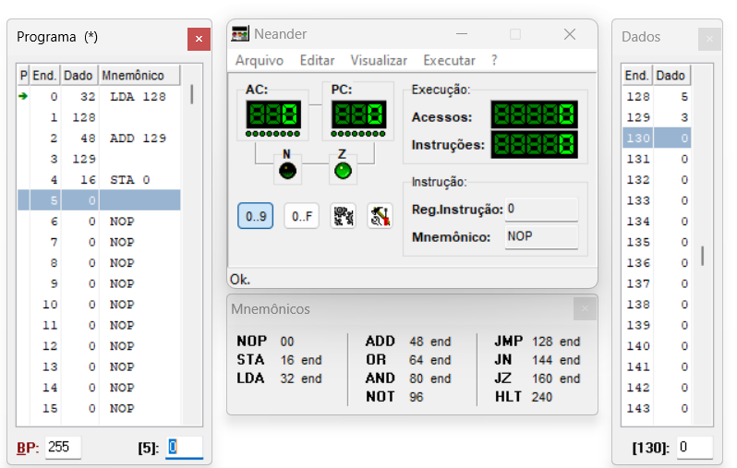
Soma de dois números
Onde o resultado deverá ser gravado?
Na posição 130 da memória!
Em qual endereço deve ser gravado?
130

Slide 47
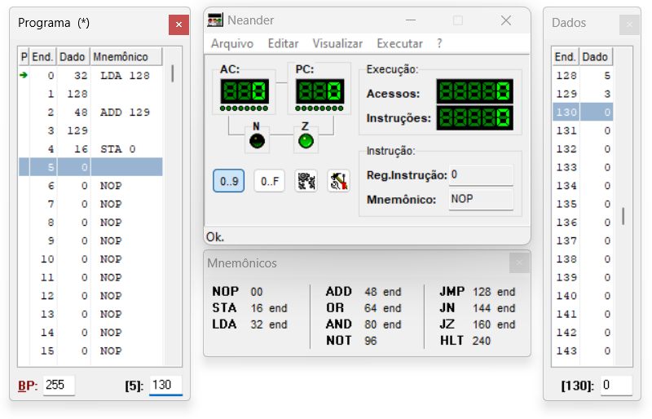
Soma de dois números
Onde o resultado deverá ser gravado?
Na posição 130 da memória!
Digite 130

Slide 48
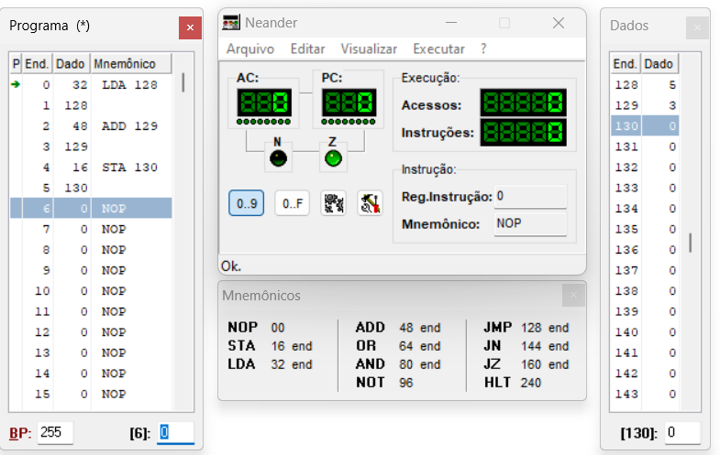
Soma de dois números
Onde o resultado deverá ser gravado?
Na posição 130 da memória!

Slide 49
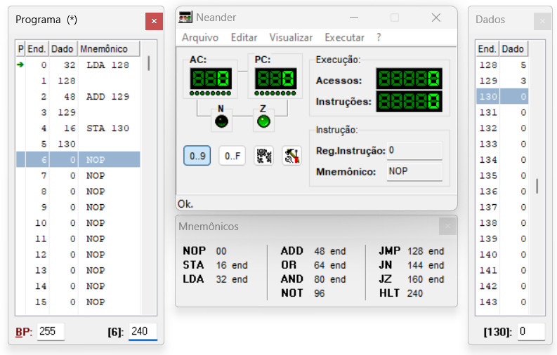
Soma de dois números
Agora é só finalizar o programa com HLT (240)
Digite 240

Slide 50

Soma de dois números
Agora é só finalizar o programa com HLT (140)

Slide 51
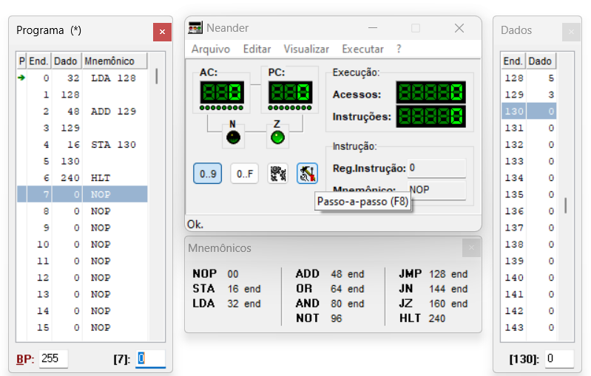
Soma de dois números
Agora é rodar o programa: Passo-a-passo ou rodar o programa inteiro

Slide 52

Soma de dois números
Agora é rodar o programa: Passo-a-passo ou rodar o programa inteiro

Slide 53

Soma de dois números
Depois de rodar, observe o resultado (8) na posição 130 da memória!

Slide 54

Dúvidas?

Slide 55
Exercícios
1. Consideremos, um programa que realiza a soma de 3 posições consecutivas da memória e armazena o resultado numa quarta posição.
2. Consideremos, um programa que realiza a soma de 5 posições consecutivas da memória e armazena o resultado numa sexta posição.
3. Monte um programa que realiza a multiplicação 5 x 8.
4. Monte um programa que realiza a multiplicação 3 x 5 + 35.
5. Monte um programa que realiza a multiplicação (7 + 5) x 5.
6. Monte um programa que realiza a multiplicação ((7 + 5)^2) x 2.
7. Monte um programa que realiza a multiplicação (7^2) + (5^3) x 5.

Slide 56

Copyright © 2023 Prof. Dr. Sandro Aparecido Ferraz
Todos direitos reservados. Reprodução ou divulgação total ou parcial deste documento é expressamente proíbido sem o consentimento formal, por escrito, do Professor (autor).

